Slide 1
“Love Pover of Nature”
2014-1-TR01-KA204-013064
TASKS of BAU
LPN-PROJECT
HootBoard-Balıkesir
4nd Transnational Meeting
02/05/2016
Metin Akbulut and Ergün DEMİR
Balıkesir University, TR
LPN

Slide 2
“Love Pover of Nature”
2014-1-TR01-KA204-013064
Works
Lpn-project website
Lpn-project-FORUM-HootBoard
Lpn-project
Social media -Facebook
Lpn-project e-learning
LPN

Slide 3
MEMBERSHIP
Notes:
Login işlemleri sırasıyla yapılır..

Slide 7
Confirmation mail

Slide 8
New password

Slide 9
Completed membership

Slide 10
Log in

Slide 12
REPORT FOR ADMIN

Slide 13
https://www.facebook.com/lpnprojecteu/
Notes:
Facebook da paylaşım yapılmıyor. Sadece 6 beğeni var….Kimsenin bizden haberi yok

Slide 14
Social Media Sharing
Notes:
Eklenen içerik paylaşılmalı

Slide 15
Add as Editor to Facebook, google +, youtube
Notes:
Katılımcılar editör olabilir…

Slide 16
https://plus.google.com/+Lpn-projectEu
Notes:
Google + aktif .üyelikleri olan buradan da paylaşım yapılmalı..

Slide 17
http://www.youtube.com/c/Lpn-projectEu
Notes:
Youtube kanalı ilgi çekiyor.Bence etkinliklere alt yazı konmalı..

Slide 18
Views on Youtube

Slide 19
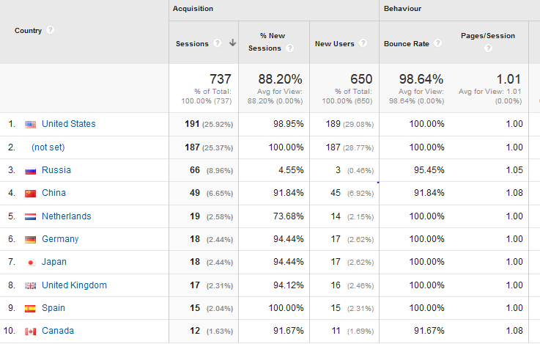
Analytic access
Notes:
Site erişim ülke raporları

Slide 20
Home
Notes:
İngilizce olarak sayfaların son hali..Her dilde içerik olmalı..Sadece Anasayfa olarak İtalyanca ve İngilizce var..

Slide 21
LPN-PROJECT
Notes:
Lpn-project italyanca eksik diğerleri tamam

Slide 22
CONSORTIUM

Slide 23
INTELLECTUAL OUTPUTS

Slide 24
DISSEMINATIONS

Slide 25
MULTIPLIER EVENTS

Slide 26
MEETINGS

Slide 27
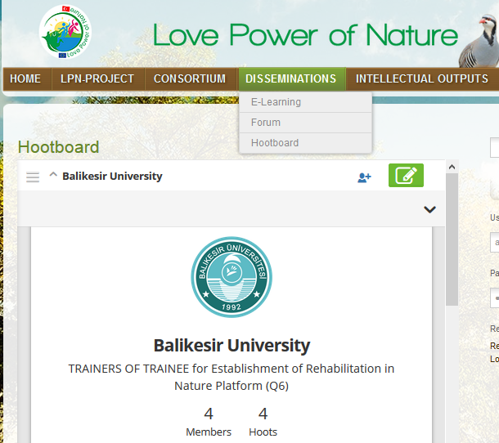
Hootboard-İletişim Platformu

Slide 28
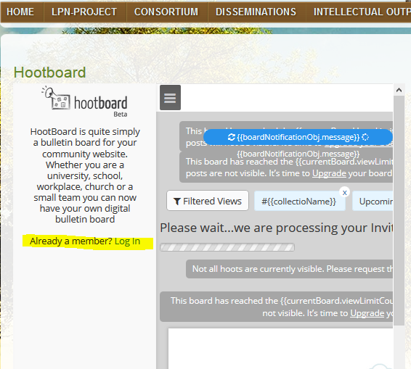
Giriş HootBoard

Slide 29
Gelen mailler

Slide 30
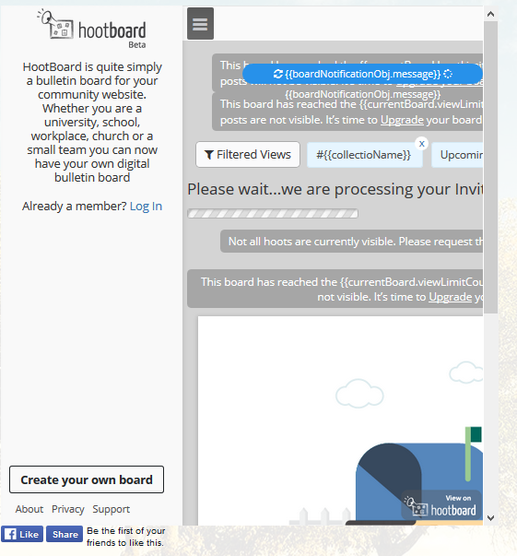
Hootboard tıklanılır.

Slide 31
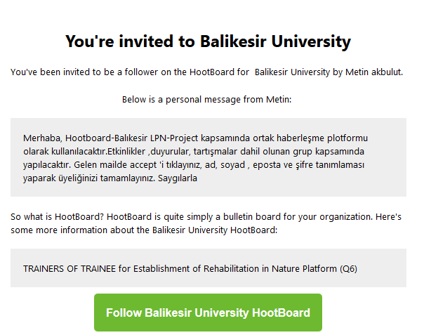
From: messages@hootnotifications.com Subject: You've been invited to follow the Balikesir University on HootBoard

Slide 32
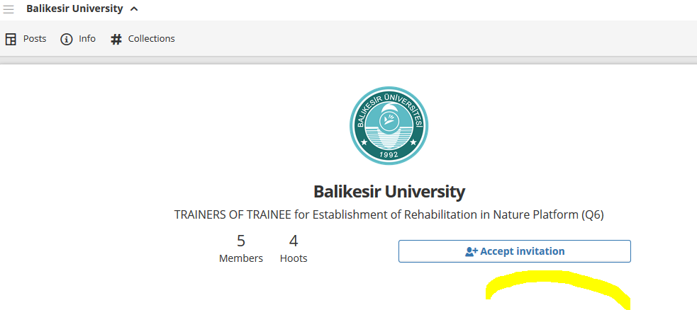

Slide 33
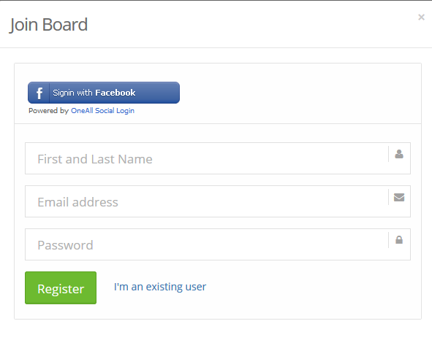

Slide 34
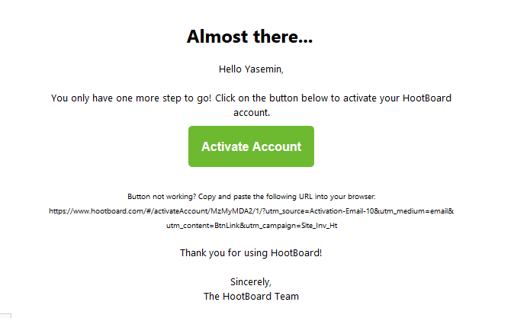
From: messages@hootnotifications.com Subject: Last Step - Activate your account!

Slide 35
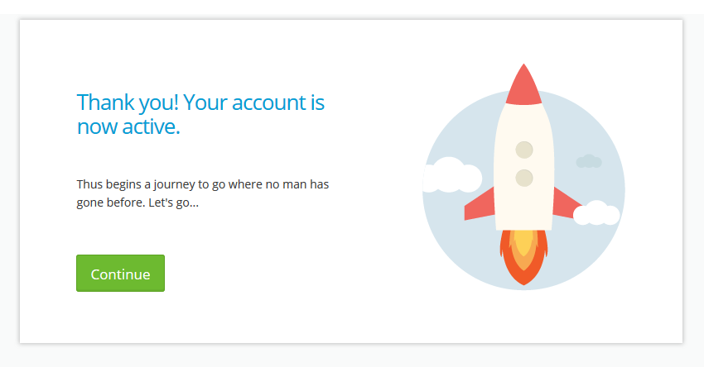

Slide 36
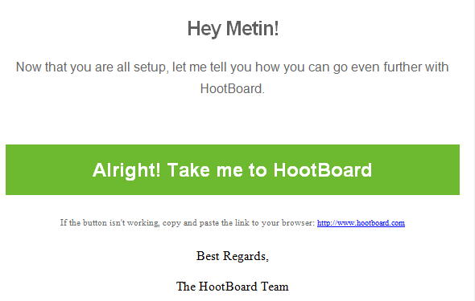
From: messages@hootnotifications.com Subject: Welcome to HootBoard!

Slide 37
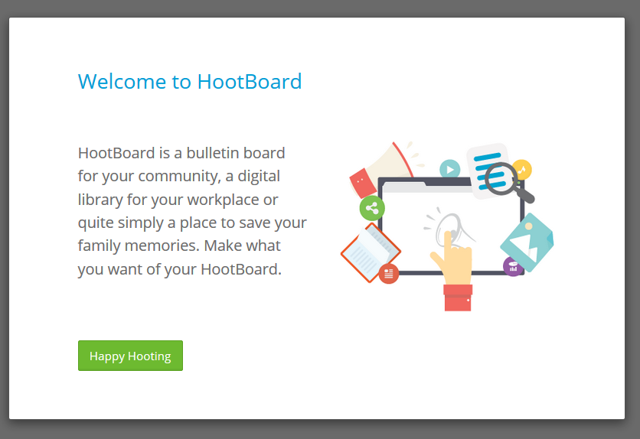

Slide 38
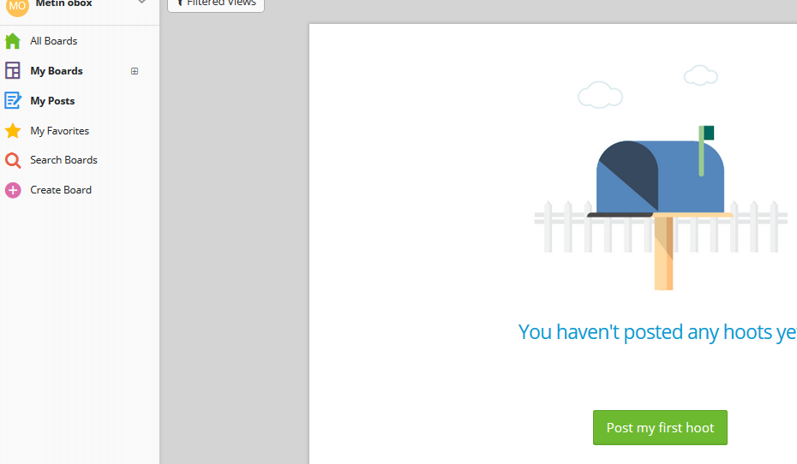
İlan

Slide 39
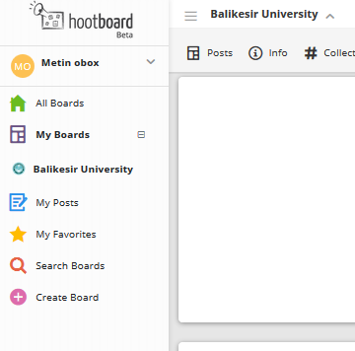
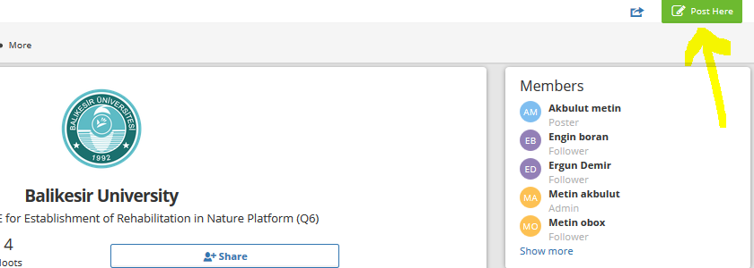
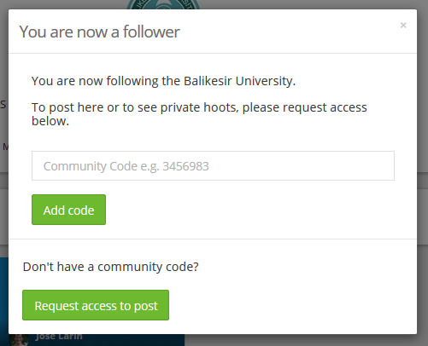
Etkinlik oluşturmak için Post Here tıklanır. İlk işlemde
Balıkesir University All Board ‘dan seçilir
Blk2016
Kodu girilir.Bilinmiyorsa istenir.

Slide 40
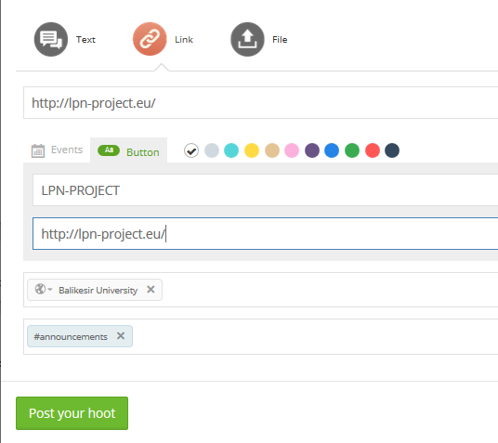
DUYURU-LİNK VE FİLE YAYINLAMA

Slide 41
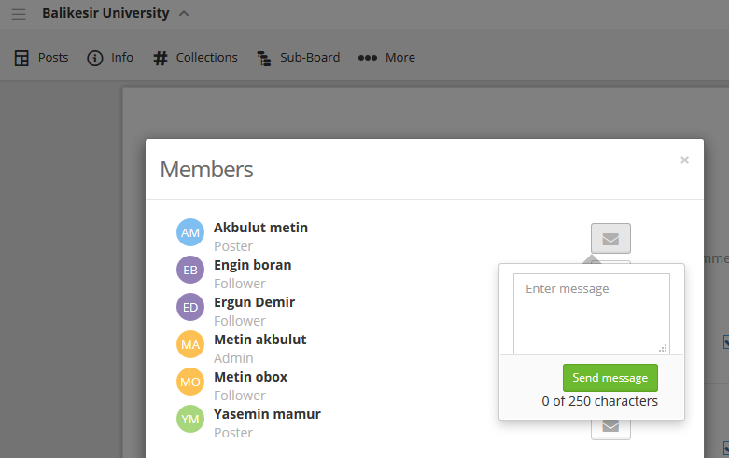
Members-Üyeler Mesaj yollama

Slide 42
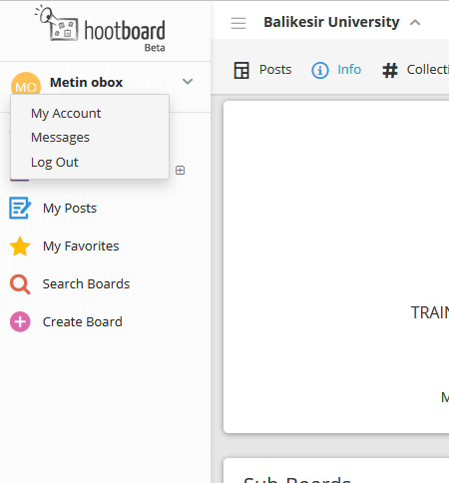
Mesajlaşma

Slide 43
“Love Pover of Nature”
2014-1-TR01-KA204-013064
contact
metinaktr@yahoo.com
LPN

Slide 44
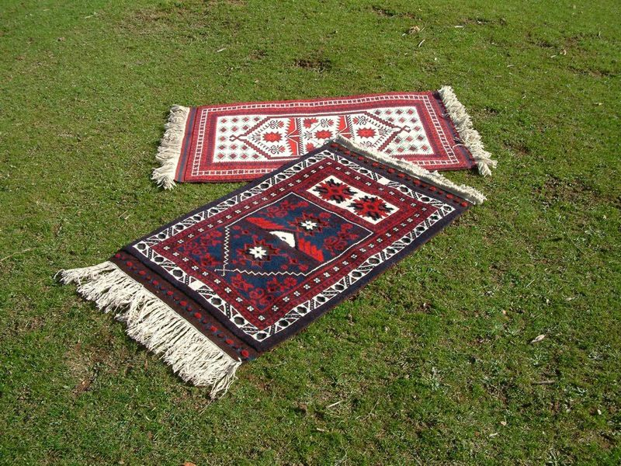
“Love Pover of Nature”
2014-1-TR01-KA204-013064
LPN
Thank you for your attention…
İlginize teşekkür ederiz..

